Slide 1
SoulHunt 2008/02/17
MAIET Entertainment

Slide 2
컨셉

Slide 3
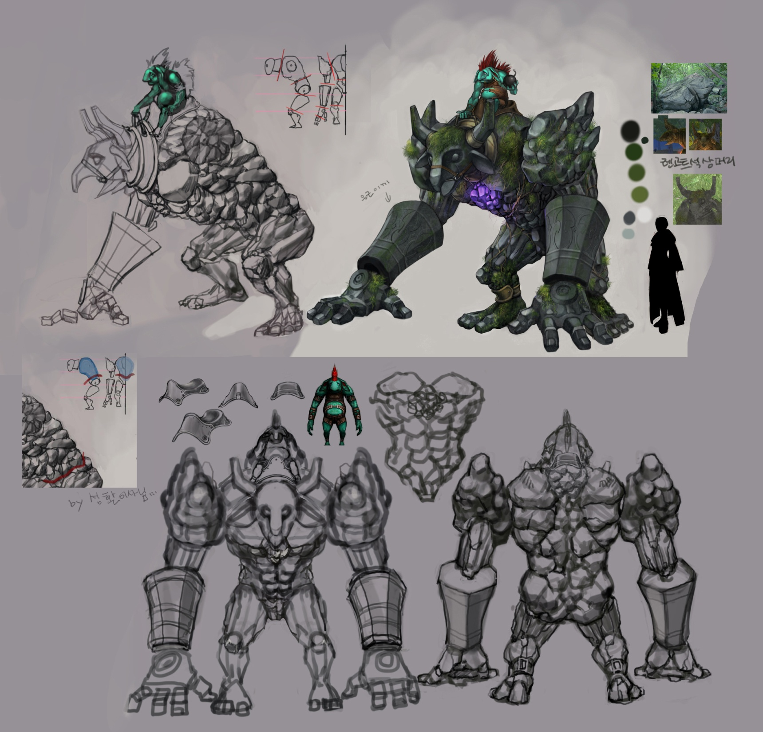
고블린 골렘

Slide 4
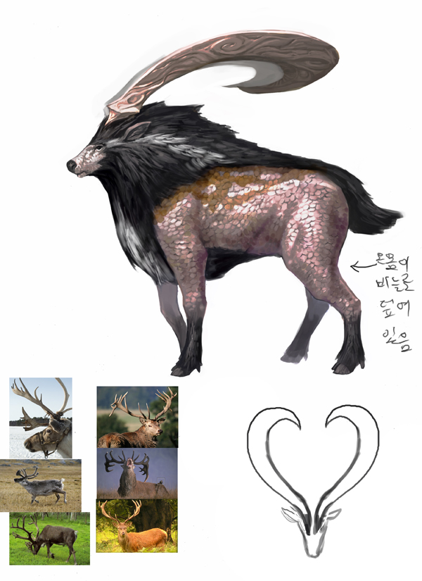
초승달 사슴

Slide 5
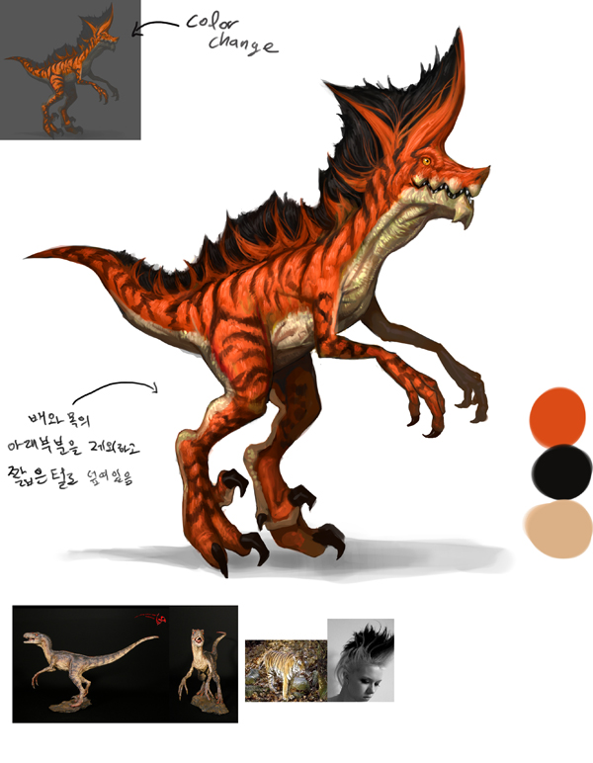
하운터

Slide 6
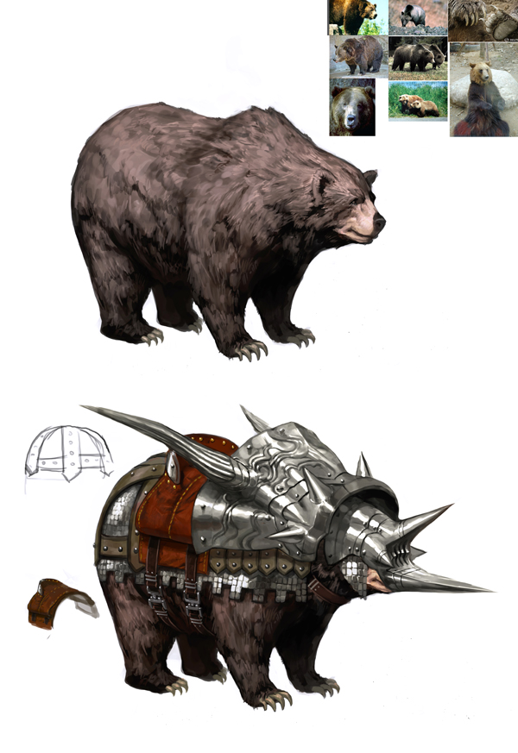
곰

Slide 7
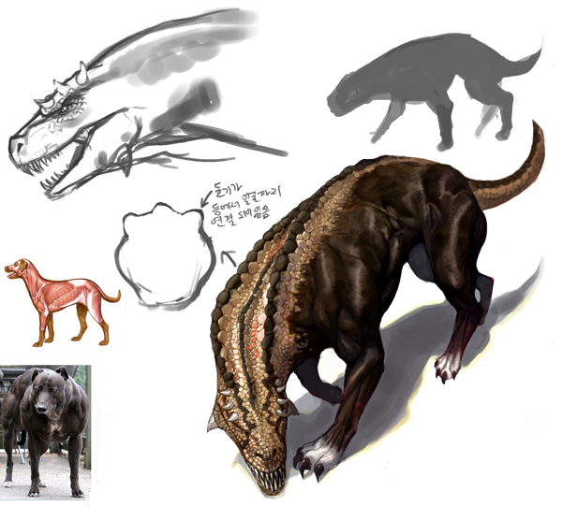
티라니스

Slide 8
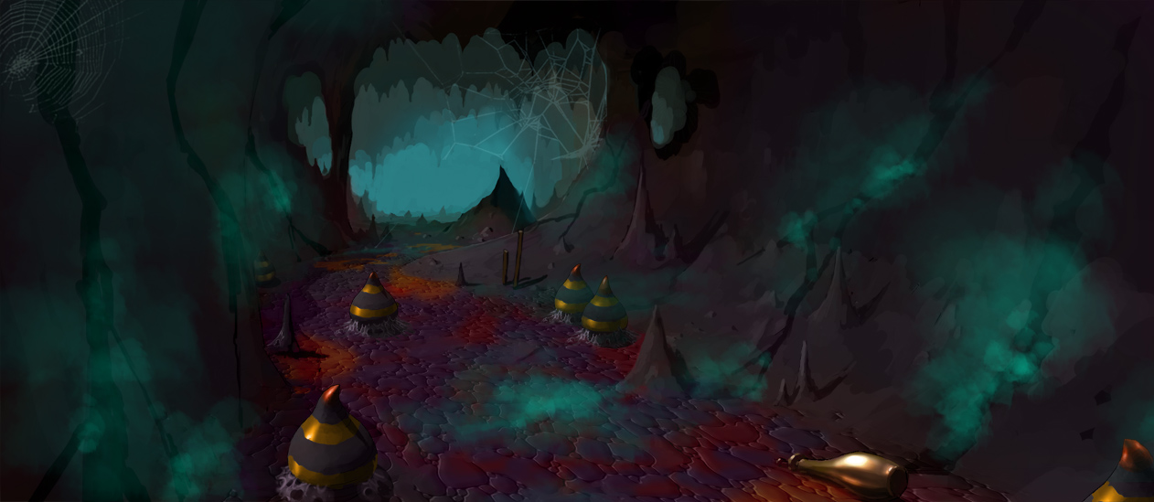
마코트 부락 거미구역

Slide 9
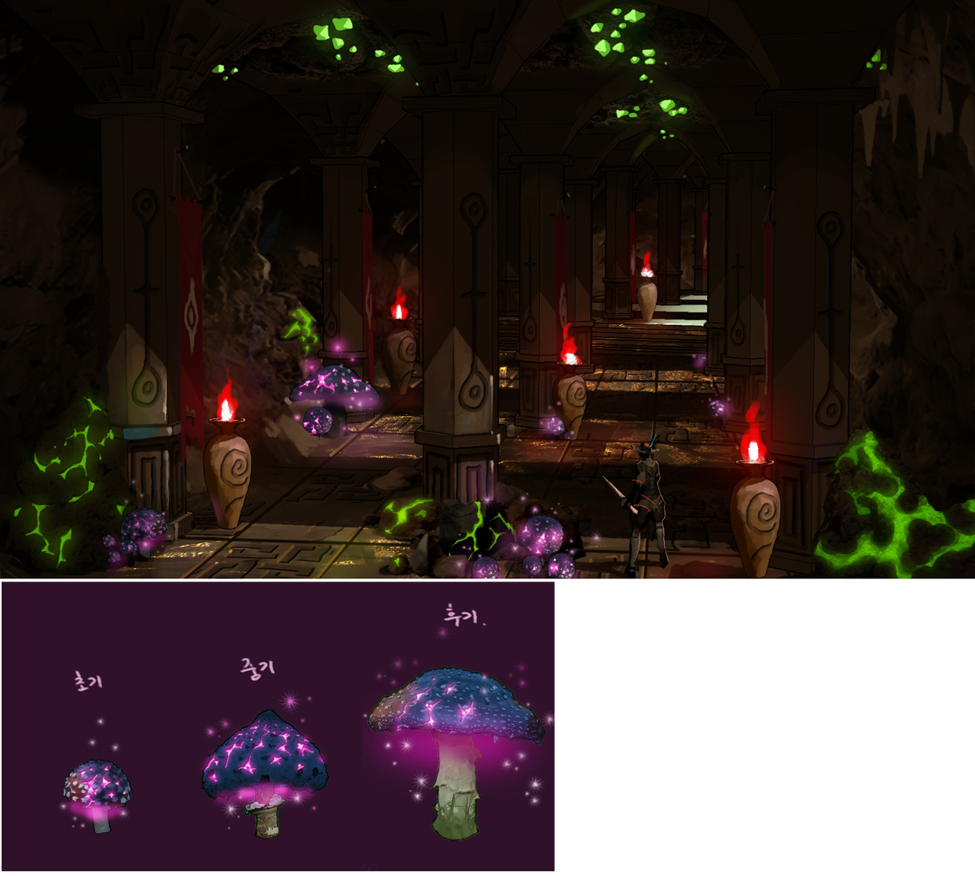
마코트 부락 신전

Slide 10
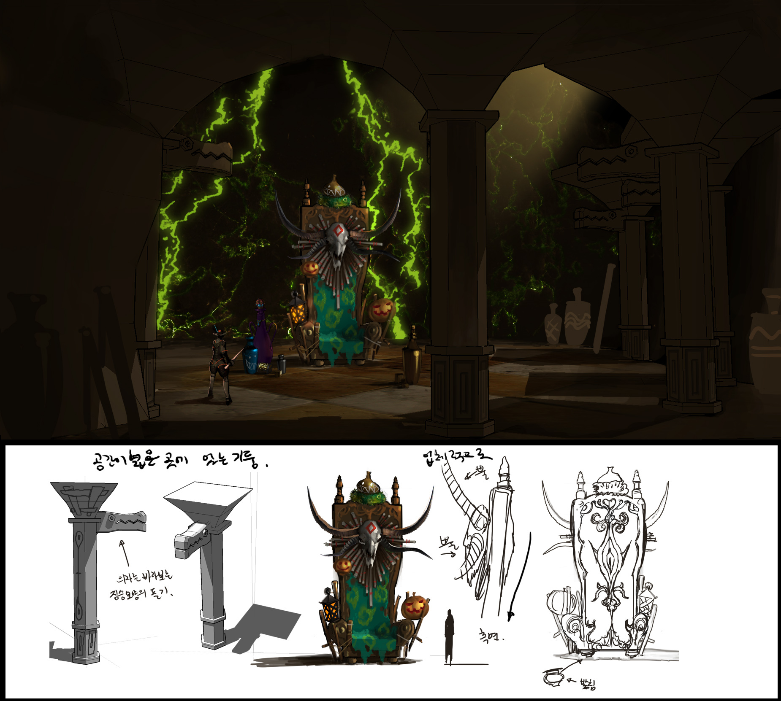
마코트 부락 신전 8번 룸

Slide 11
캐릭터

Slide 12
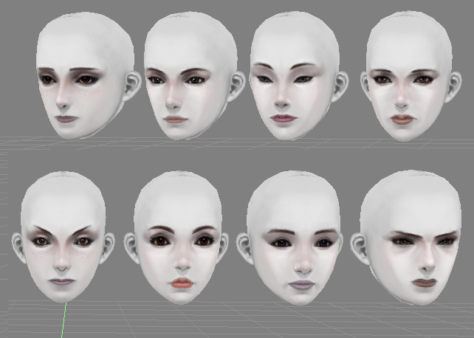
플레이어 얼굴

Slide 13
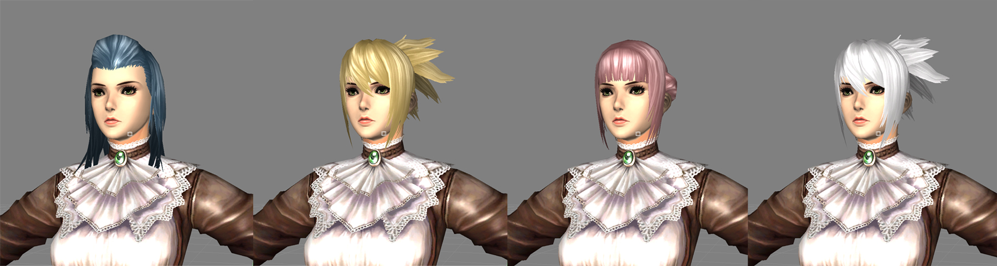
플레이어 머리, 머리색

Slide 14
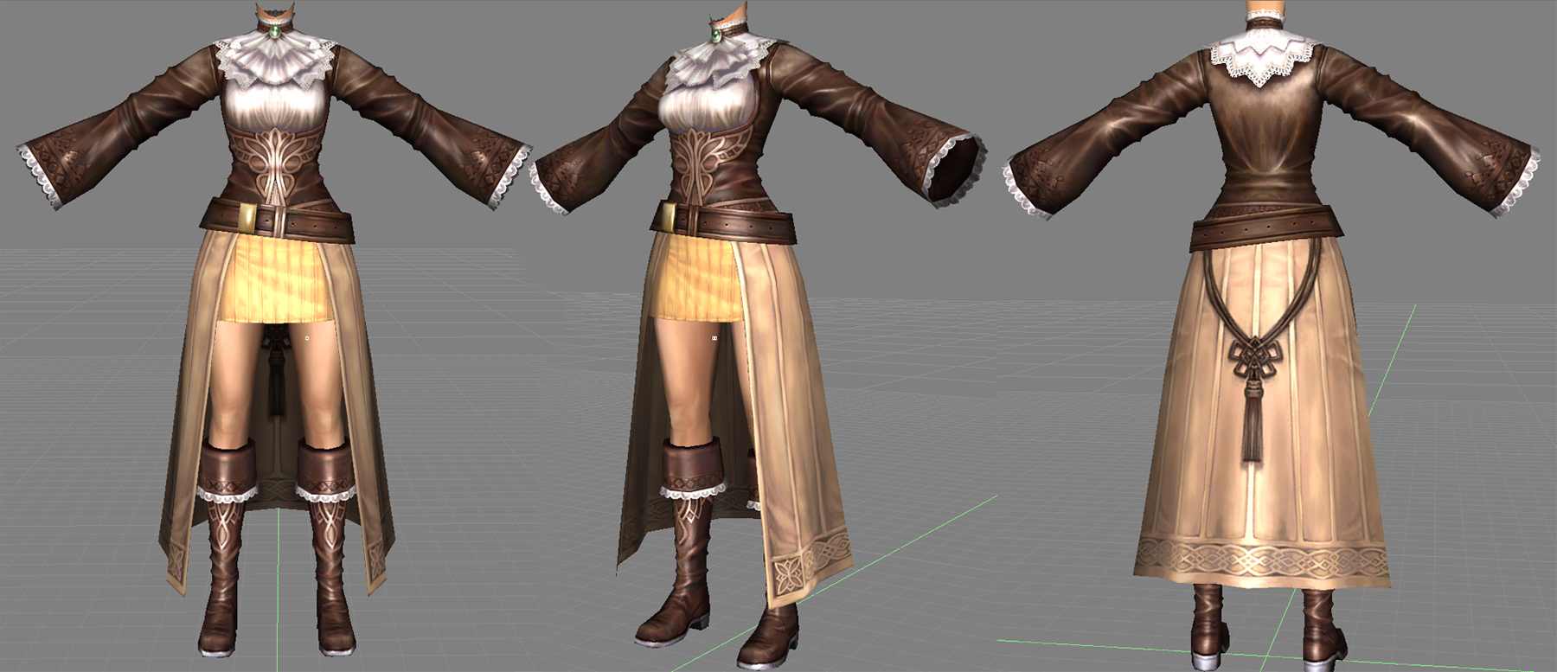
가죽 로브

Slide 15
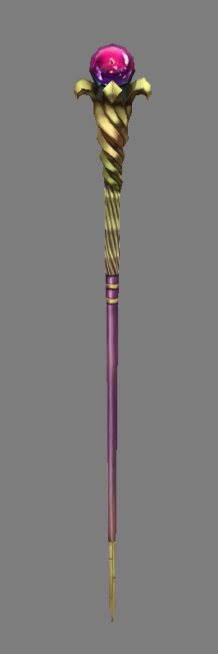
플레이어 무기 > 스태프

Slide 16
배경

Slide 17
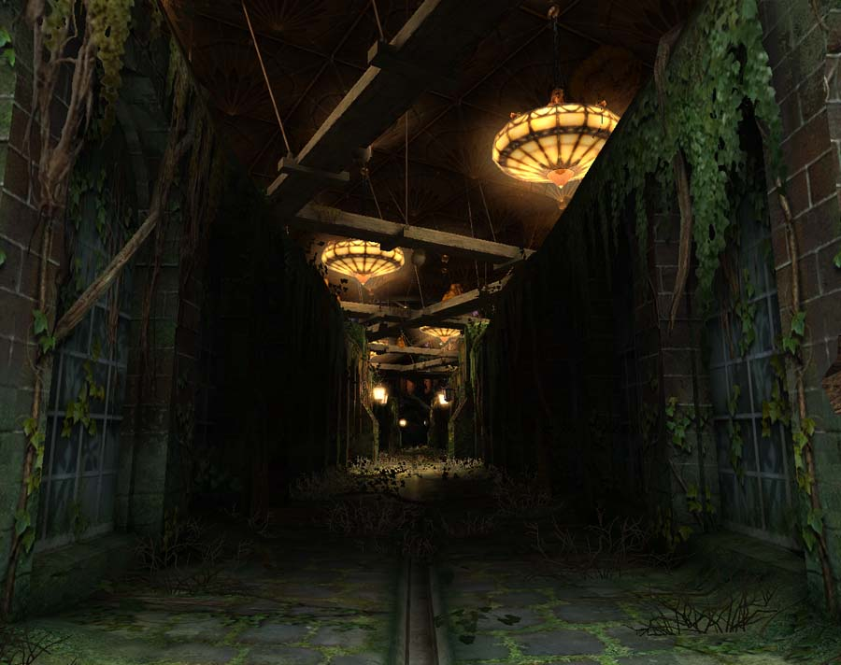
오염된 화원

Slide 18
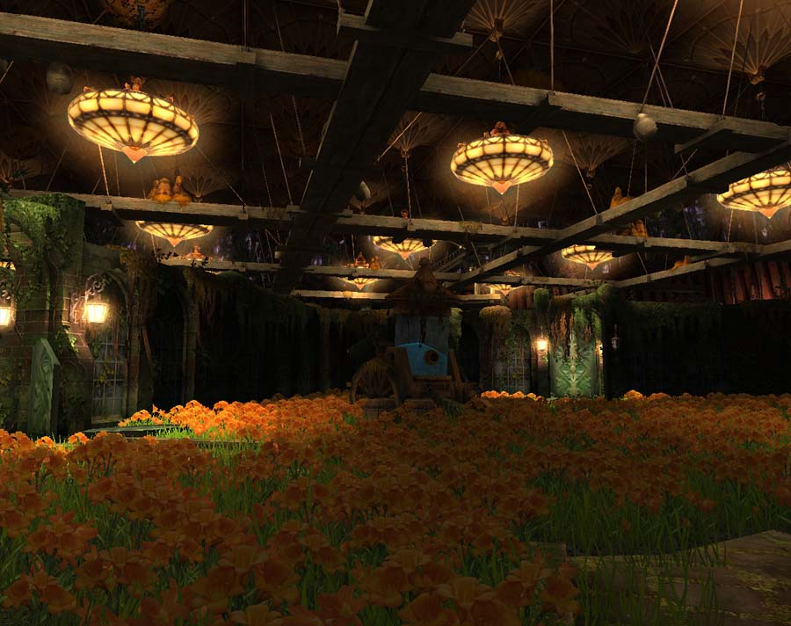
오염된 화원

Slide 19
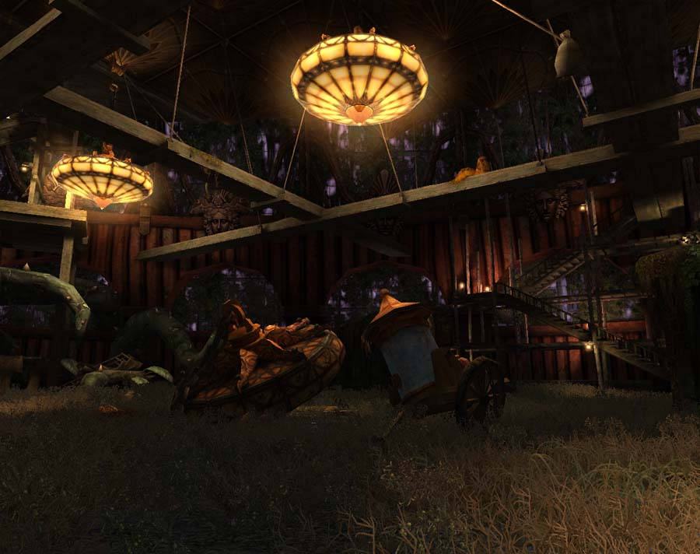
오염된 화원

Slide 20
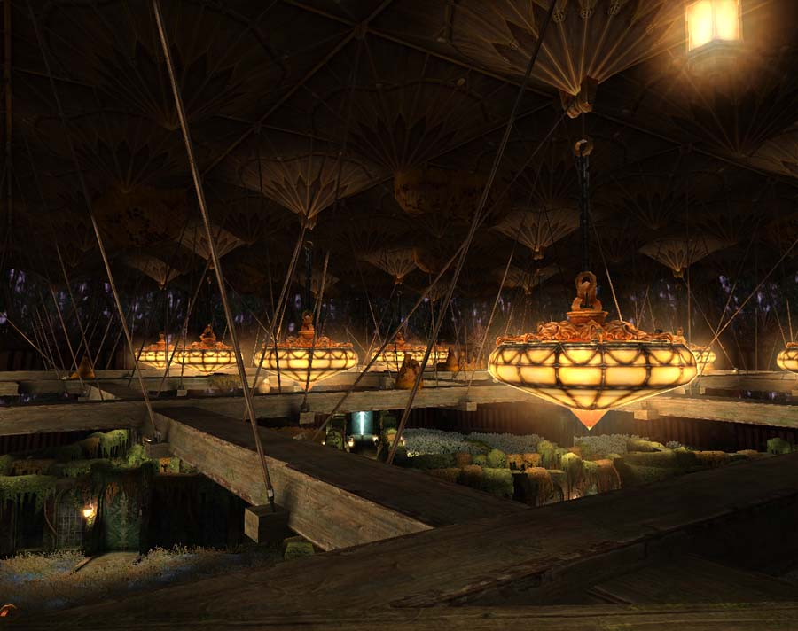
오염된 화원

Slide 21
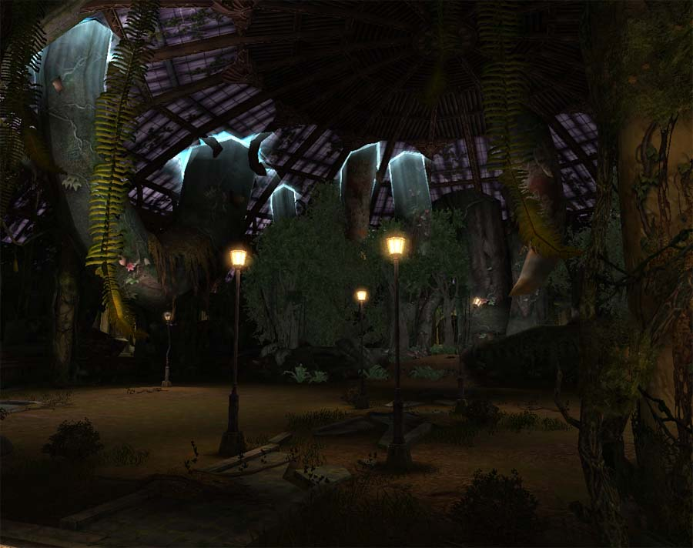
오염된 화원

Slide 22
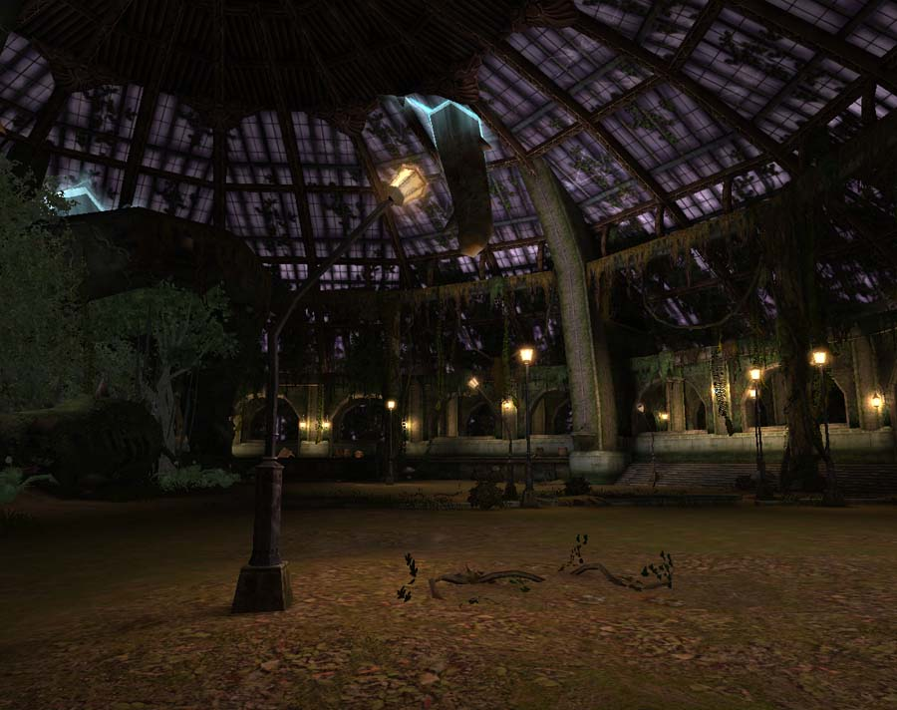
오염된 화원

Slide 23
작업
배경
오염된 화원 완료
애니메이션
rotten dead 완료
이펙트
피격, 방어, 힐링

Slide 24
프로그래밍

Slide 25
작업
전투
잡기 동기화, 버그 수정
잡기에 물리 엔진의 랙돌 적용
마법 탤런트 제작 지원
비전투
서버 스크립트 정리
퀘스트 샘플 제작
캐릭터 머리색, 피부색 설정 게임에 적용
모니터링 툴 제작

Slide 26
시연

